Slide 1
Présentation des programmes
Enseignement technologique optionnel, Biotechnologies, 2nde
STL, Biochimie-Biologie, 1ère
STL, Biotechnologies, 1ère
10 et 11 Avril 2019 – Académies de Grenoble et Lyon

Slide 2
Présentation des programmes
STL, Biochimie-Biologie, 1ère

Slide 3
Positionnement
STL, Biochimie-Biologie
1ère
STL,
Biochimie-Biologie-Biotechnologies
Terminale
Biotechnologies
2nde
STL, Biotechnologies
1ère
cycle 4
Supérieur
cycle terminal

Slide 4
Idées directrices du programme
Développer la capacité de réflexion et de raisonnement.
Développer la capacité d’analyse et de synthèse.
Développer une attitude citoyenne.
Se projeter dans des études dans le supérieur.

Slide 5
Positionnement
Constat d’échec de connaissances pointues et exhaustives en biologie aux étudiants
➔ Trop vaste - évolutif
STL, Biochimie-Biologie
1ère
STL,
Biochimie-Biologie-Biotechnologies
Terminale
Biotechnologies
2nde
STL, Biotechnologies
1ère
cycle 4
Supérieur
cycle terminal
Notions déjà abordées
Concepts-clés
Apporter des fondamentaux pour poursuite études
Donner des concepts de base plus complets mais maîtrisés et à approfondir petits à petit / étudiants
Prendre appui sur prérequis de 2nde + cycle 4 collège
➔ Faire confiance aux élèves + les inciter à apprendre

Slide 6
Inscription du programme dans l’architecture de la réforme du lycée
Enseignement de spécialité obligatoire pour tous les élèves de première STL (4 h/sem) Biotechnologies et SPCL
Seul enseignement de biologie du cycle terminal pour les élèves suivant la série STL spécialité SPCL
Seule épreuve spécialité évaluée au bac en 1ère ➔ Epreuve commune de contrôle continu (E3C) – 5%
Choix de contenus :
Accessible aux élèves n’ayant pas choisi Biotechnologies comme spécialité pour STL
Construit autour de deux grandes fonctions physiologiques :
Fonction de nutrition
Fonction de reproduction
Santé collective et individuelle (Biologie pour le futur citoyen)

Slide 7
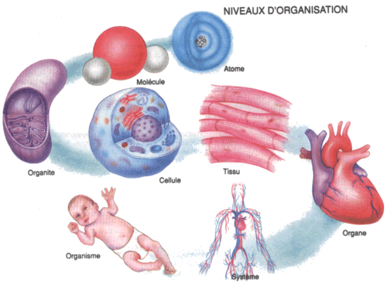
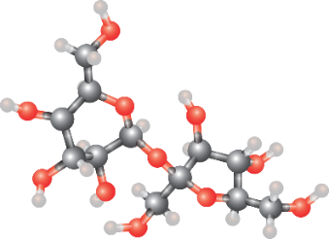
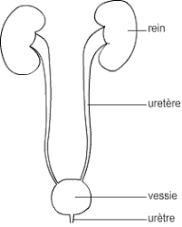
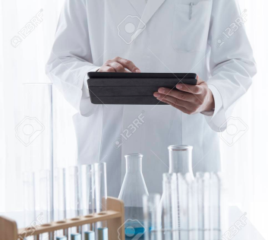
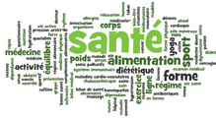
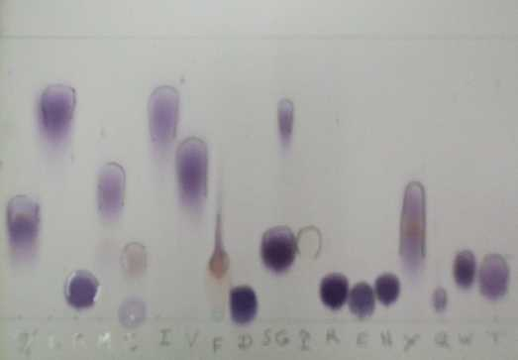
Objectifs visés
S’approprier des concepts-clés qui régissent les mécanismes biologiques (cellule et organisme).
Mobiliser ses connaissances sur la structure et les propriétés des biomolécules.
Maitriser des organisations anatomiques dessin (ap.digestif /urinaire /repro).
Interpréter avec rigueur les résultats expérimentaux.
Construire des raisonnements scientifiques rigoureux, argumenter.
S’interroger sur les enjeux de santé individuelle et collective et s’ouvrir aux métiers (santé, biologie).
Développer une pensée réflexive et critique.

Slide 8
Moyens pour atteindre les objectifs visés
Activités à réaliser au laboratoire
Activités mobilisant le numérique
Réalisation de projets, d’interventions de professionnels de santé ou d’étudiants dans le cadre du service sanitaire
Visites de laboratoire, d’entreprises

Slide 9
Structure du programme
2 modules thématiques
4 modules transversaux
Mécanismes moléculaires et physiologiques de la nutrition
Relations structures et propriétés des biomolécules
Relations structures et fonctions physiologiques
Milieu intérieur et homéostasie
Mécanismes moléculaires et physiologiques de la reproduction et de la transmission des caractères héréditaires
Information et communication
Combinaison des modules

Slide 10
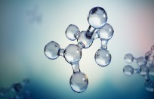
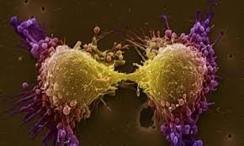
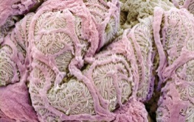
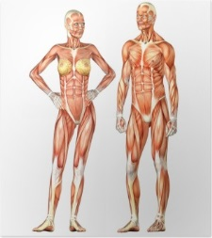
Organisation du programme
MODULES TRANSVERSAUX
Lien entre la structure et les propriétés physico-chimiques des biomolécules
Interactions intermoléculaires à l’origine de phénomènes biologiques
Relations structures et propriétés des biomolécules
Présentation des différents niveaux d’organisation des êtres vivants
Lien entre la structure et la fonction à différentes échelles
Relations structures et fonctions physiologiques
Echange de matière entre le milieu intérieur et les cellules
Equilibre dynamique au service de l’intégrité de l’organisme
Milieu intérieur et homéostasie
Information et communication
Communication et maintien de l’intégrité par échange d’information
Lien fort avec le programme de physique-chimie et mathématiques de 1ère STL

Slide 11
Organisation du programme
MODULES THEMATIQUES
Mécanismes moléculaires et physiologiques de la nutrition
Mécanisme de la digestion chez l’Homme
Aliments → nutriments
Déséquilibre alimentaire et pathologies
Digestion
Excrétion
Mécanisme de formation de l’urine par le rein
Élimination des déchets, équilibre hydrodynamique
Mécanismes moléculaires et physiologiques de la reproduction et de la transmission des caractères héréditaires
Mécanismes moléculaires et cellulaires de la production de gamètes
Régulation hormonale
Stratégies de maitrise de la procréation (contraception et aide à la procréation)
Physiologie de la reproduction
Génétique moléculaire
Transmission variable des caractères phénotypiques parentaux
Forte dimension moléculaire

Slide 12
Structure du programme
Partie A : Digestion
Objectif de formation : Chez l’être humain, les aliments diversifiés sont digérés pour obtenir différents nutriments qui sont absorbés et distribués par le milieu intérieur. Un déséquilibre alimentaire peut entrainer des pathologies.
Notions déjà abordées : organisation de l’appareil digestif, surface d’échange, digestion chimique et mécanique, microbiote (cycle 4).
Pour l’élève, objectifs de fin de formation |  | Pour l’enseignant, en cours d’année
SAVOIR-FAIRE | CONCEPTS | ACTIVITES TECHNOLOGIQUES | Relation structure/propriétés | Relation structure/fonction | Homéostasie | Information et Communication
A réactiver explicitement pour que la maitrise des nouveaux concepts s’appuie sur les acquis des élèves
MODULES TRANSVERSAUX

Slide 13
Structure du programme
Partie A : Digestion
Objectif de formation : Chez l’être humain, les aliments diversifiés sont digérés pour obtenir différents nutriments qui sont absorbés et distribués par le milieu intérieur. Un déséquilibre alimentaire peut entrainer des pathologies.
Notions déjà abordées : organisation de l’appareil digestif, surface d’échange, digestion chimique et mécanique, microbiote (cycle 4).
Pour l’élève, objectifs de fin de formation |  | Pour l’enseignant, en cours d’année
SAVOIR-FAIRE | CONCEPTS | ACTIVITES TECHNOLOGIQUES | Relation structure/propriétés | Relation structure/fonction | Homéostasie | Information et Communication
ELEVE: Savoir-faire et concepts indissociables que l’élève doit acquérir

Slide 14
Lecture par l’élève
Je sais… « identifier les principales fonctions chimiques »
Savoir-faire formulé en se plaçant du point de vue de l’élève :
je sais … « identifier les oses qui composent le maltose » car j’ai appris « que c’est un oside et qu’il s’agit d’un dimère composé de deux molécules de glucose »
→ clair, explicite et évaluable

Slide 15
Lecture par l’enseignant
ENSEIGNANT: Activités permettant de développer les savoir-faire et acquérir les concepts
Liens à établir avec enseignements connexes
/ : attirer l’attention sur le risque de confusion possible par les élèves – nécessité d’en distinguer explicitement le sens
Les activités proposées dans ces modules sont des activités d’entrée dans les apprentissages ou des activités de réinvestissement

Slide 16
Je sais ce qu’est une glande exocrine, une glande annexe, je peux situer la lumière du TD.
Lecture par l’élève
Savoir-faire formulé en se plaçant du point de vue de l’élève :
je sais … « représenter par un dessin les organes du tube digestif et les glandes annexes»
→ clair, explicite et évaluable

Slide 17
Lecture par l’enseignant
L’enseignant peut utiliser une maquette , des planches anatomiques, des dissections réelles ou virtuelles , des animations…au laboratoire

Slide 18
Lecture croisée du programme
L’enseignant peut par exemple:
1: Revenir sur l’ordre de grandeur des objets d’étude
2: Expliquer les liens anatomiques entre les organes pour la première fois
7: Présenter une technique d’imagerie médicale comme l’endoscopie

Slide 19
Combinaison des modules
2 modules thématiques
4 modules transversaux
Mécanismes moléculaires et physiologiques de la nutrition
Relations structures et propriétés des biomolécules
Relations structures et fonctions physiologiques
Milieu intérieur et homéostasie
Mécanismes moléculaires et physiologiques de la reproduction et de la transmission des caractères héréditaires
Information et communication

Slide 20
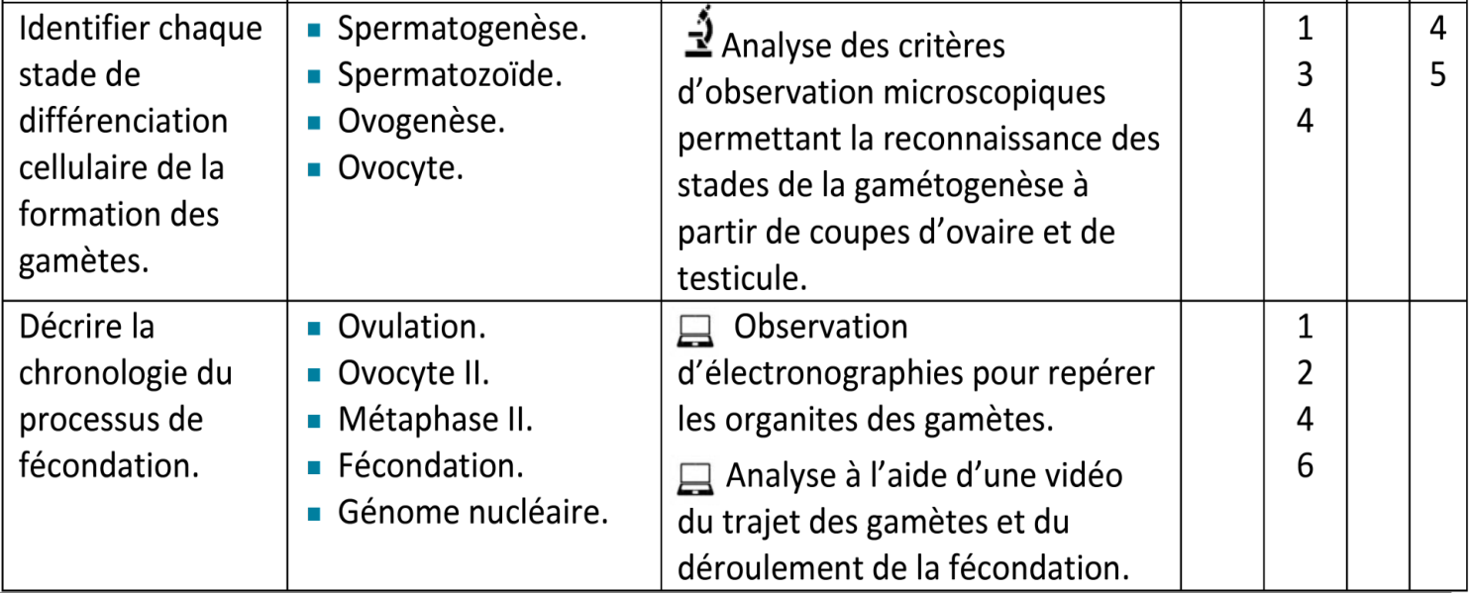
Mobilisation réitérée des concepts
Nutrition
Reproduction

Slide 21
Construction combinatoire des situations d’apprentissage
Créer le besoin
LIBERTÉ PÉDAGOGIQUE
Situation d’apprentissage
- Activités proposées
- (Autres activités)
Relations structures et propriétés des biomolécules
Relations structures et fonctions physiologiques
Objectifs pour l’élève :
Savoir-faire
Maîtrise des concepts
Milieu intérieur et homéostasie
MODULES TRANSVERSAUX
Construction de séquence ou séance
Information et communication
Contexte
Objectifs pour l’élève :
Savoir-faire
Maîtrise des concepts
MODULES ThématiqueS : nutrition / reproduction

Slide 22
CONCLUSION programme biochimie - biologie
Concepts clairs
Recherche de sens = contextualisation
Lisibilité
Liberté pédagogique

